Slide 1


УРОК №1
React
Введение в React.
Цели и назначение фреймворка. Установка и настройка приложения. JSX.

Slide 2

Что такое React
JavaScript-библиотека для создания пользовательских интерфейсов
React может использоваться для разработки одностраничных и мобильных приложений.
https://ru.reactjs.org/

Slide 3
Как начать
Много вариантов, включая подключение JS кода.
Для больших веб-приложений лучше использовать create-react-app
npm install –g create-react-app@latest
npx create-react-app my-app
cd my-app
npm start

Slide 4
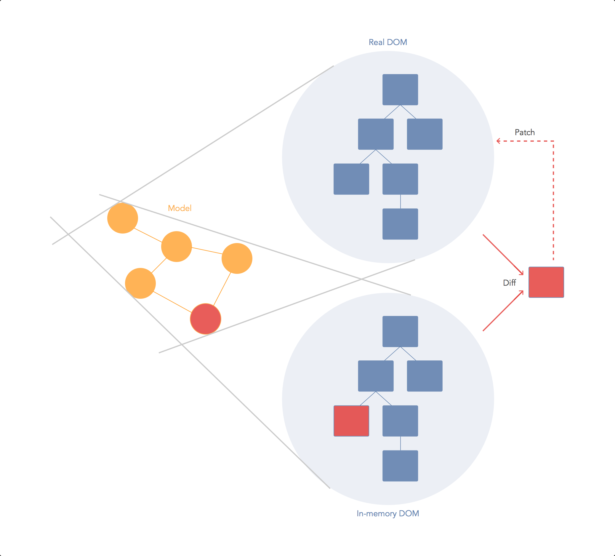

Slide 5
Состав React приложения
App.js - основной файл приложения
index.js - основной файл проекта
Посмотрите внимательно на код App.js

Slide 6
JSX
JSX - это специальный синтаксис, который включает в себя HTML и Javascript.
Его удобство состоит в том, что JSX позволяет сразу увидеть, как будет отрисован HTML код.
Мы будем возвращаться к JSX время от времени.

Slide 7
Отредактируем файл App.js
function App() {
return (
<h1>Hello, world</h1>
);
}

Slide 8
Функция App()
Функция App() возвращает код HTML, который после преобразования поместится туда, где будет использована данная функция либо тег <App />
Откройте файл index.js и посмотрите на функцию ReactDOM.render

Slide 9
ReactDOM.render
ReactDOM.render(<App />, document.getElementById('root'));
Первый параметр - что нужно отрисовать.
Второй параметр - где нужно отрисовать.
Это означает, что в index.html должен быть элемент с id root
Откройте index.html и просмотрите содержимое.

Slide 10
ReactDOM.render
ReactDOM.render(<App />, document.getElementById('root'));
ReactDOM.render(App(), document.getElementById('root'));
Одинаковый итог

Slide 11
ReactDOM.render
ReactDOM.render(<App />, document.getElementById('root'));
ReactDOM.render(App(), document.getElementById('root'));
Одинаковый итог

Slide 12
JSX
Несмотря на то, что JSX это по сути JS и HTML в одном файле, JSX больше тяготеет к JS, чем к HTML.
Отсюда берутся некоторые отличия в названиях атрибутов и тегов.
Например, className вместо class, tabIndex вместо tabIndex.
В React все свойства и атрибуты DOM (включая обработчики событий) должны быть в стиле camelCase

Slide 13
Некоторые атрибуты, отличные от HTML
htmlFor - вместо for
checked, value - не являются атрибутами. Атрибуты defaultChecked, defaultValue
style - JavaScript-объект со свойствами в camelCase

Slide 14
JSX - внедрение переменных
const name = "Ruslan"
function App() {
return (
<h1>Hello, {name}</h1>
);
}

Slide 15
JSX - внедрение выражений
В фигурных скобках также можно записывать JavaScript выражение, результат которого будет подставлен в это место.
Это может быть функция, возвращающая какое-то значение, или JSX-элемент.

Slide 16
JSX - атрибуты
const name = "Ruslan"
const cl = "App"
function App() {
return (
<h1 className={cl}>Hello, {name}</h1>
);
}

Slide 17
JSX
JSX после компиляции это JS-выражения, а значит можно их использовать в составе некоторых конструкций.
if (firstTime)
return (
<h1 className={cl}>Hello, {name}</h1>
);
else return (
<h1 className={cl}>Hello again, {name}</h1>
)

Slide 18
JSX
А на самом деле JSX - это объекты.
Следующие две записи эквивалентны:
const element = (
<h1 className={cl}> Hello, {name} </h1>
)
const element2 = React.createElement("h1", {className: cl}, `Hello, ${name}`)

Slide 19
JSX
ВАЖНОЕ ЗАМЕЧАНИЕ!
JSX объекты должны иметь один родительский элемент.

Slide 20
Элементы
Объекты, созданные с помощью JSX, называются React элементами, и являются единицей, с помощью которой строится всё приложение.
Элементы React иммутабельны. После создания элемента, нельзя изменить его потомков или атрибуты.

Slide 21
Компоненты
React имеет компонентную структуру, каждое приложение состоит из компонентов.
“Компоненты позволяют разбить интерфейс на независимые части, про которые легко думать в отдельности. Их можно складывать вместе и использовать несколько раз.”
Руководство React

Slide 22
Создание компонентов
Функциональный способ
function App() {
return element
}
Классовый способ
class App extends React.Component {
render(){
return element;
}
}

Slide 23
Классы компонента
Классы компонентов имеют гораздо больший функционал, чем функции.
Поэтому мы будем использовать именно его.

Slide 24
props
В компонент можно передавать props, которые можно использовать внутри компонента.
Передача производится в виде html атрибутов, считывается объект props в конструкторе класса, либо в виде аргументов функции.
Следующий слайд содержит код нового компонента.

Slide 25
import React from 'react';
class Comp extends React.Component {
render(){
return <div>Hello {this.props.name}</div>;
}
}
export default Comp;

Slide 26
Для задания - аналог ngFor
names=["joe", "jack", "josh"];
render(){
return (
<div>
{
this.names.map(val=> {
return (<Comp name={val}/>)
})
}
</div>
)
}

Slide 27
Задание
Пока что статичная страница из следующих компонентов:
Главный компонент с массивом пользователей (имя, текстовый статус, аватар, статус сети)
Отображение каждого из составляющего пользователей сделать в виде отдельного компонента.
(Тренировка на создание компонентов и работу с JSX)

Slide 28
Todolist
class Todolist extends React.Component{
render(){
return (
<ul>
{this.props.list.map( (val, index)=>{
return <li onClick={()=>{this.props.deleteTodo(index)}}>{val.do} в {val.time}</li>
})}
</ul>
)
}
}

Slide 29
Поднятие состояния
Чтобы перерисовать компонент, нужно изменить состояние. Но когда в компоненте находятся два дочерних, состояния которых нужно связать (один изменяется в зависимости от другого), нужно использовать поднятие состояния.
Под данным термином подразумевается процесс, в котором изменение состояния производится в родительском компоненте, чтобы изменить второй компонент.

Slide 30
Задание
Сделать страницу со списком магазинов, обслуживаемых поставщиком.
Свойства: название, время открытия, время закрытия, удалённость от центра доставки, является ли “особенным”.
Компоненты: основной, таблица с представлением, фильтр-поиск-сортировка, добавление нового магазина.

Slide 31
Конец
ПОСЛЕСЛОВИЕ
Давайте подведем итоги урока!
Чему мы научились? Что мы использовали?
К чему мы пришли?

